Slide 1





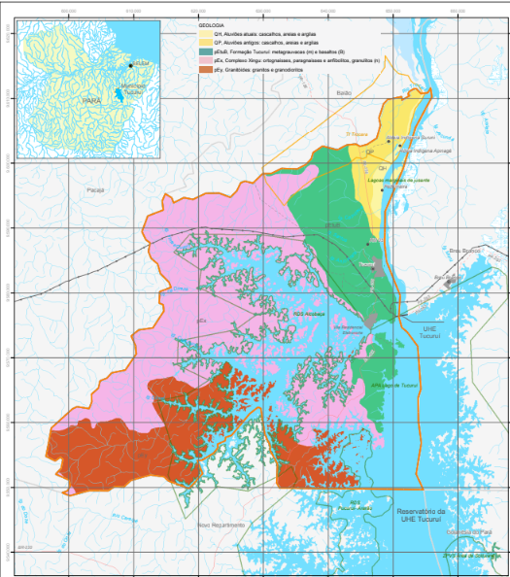
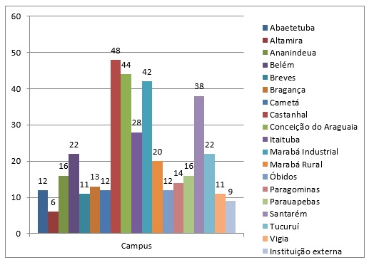
TÍTULO DO TRABALHO
Nome do Apresentador (Sigla da Instit.), Nome do autor A (Sigla da Instit.); Nome do autor B (Sigla da Instit.); Nome do autor C (Sigla da Instit.), Orientador (Sigla da Instit.)
Autor correspondente: nome@hotmail.com
INTRODUÇÃO
RESULTADOS E DISCUSSÃO
Algumas dicas:
O pôster deverá ter informações referentes ao seu trabalho apresentado na SEMCI para avaliação, informações tais como: Introdução, Metodologia, Conclusão e outras informações próprias de seu trabalho (estes são pontos de orientação geral e não são regras).
Utilize tamanho de fonte 72 como mínimo para título e fonte 35 como mínimo para conteúdo.
Figuras e tabelas deverão cobrir, no máximo, 50% do pôster, informando a fonte dos dados contidos nas mesmas. A fonte deverá ser colocada abaixo das figuras e tabelas.
As informações apresentadas no pôster devem ser concisas e claras.
Este modelo já se encontra na formatação sugerida.
Em caso de dúvidas referentes a apresentação e ao formato do pôster, por favor entre em contato através do e-mail da SEMCI.
Os resultados devem responder aos objetivos, caso seja possível, insira figuras, tabelas ou quadros para ilustrar o resultado e a discussão acerca da pesquisa.
Figura 1 – Quantitativo de trabalhos aprovados em 2019.
Figura 2 – Plano diretor do município de Tucuruí. Companhia de Pesquisa de Recursos Minerais (2024).
Assim, no caso de figuras (quadros, gráficos, desenhos,...) as respectivas legendas devem ser posicionadas abaixo delas. Nas tabelas, as legendas devem ser posicionadas acima delas, devem estar centralizadas.
Nos resultados apresentar a discussão em seus principais aspectos, evidenciando de maneira assertiva as respostas para os questionamentos e objetivos da pesquisa.
CONCLUSÕES
OBJETIVO
A conclusão deve ser breve e responder às questões correspondentes aos objetivos. Caso seja necessário, pode ser apresentado as recomendações e sugestões para trabalhos futuros.
O objetivo xxxxxxxx.
REFERÊNCIAS
MATERIAL E MÉTODOS
Listar as referências citadas no texto.
A metodologia deve conter o método, tipo de pesquisa e tipo de análise. População e amostra se for o caso e os instrumentos técnicos de coleta de dados, bem como local e período de realização da pesquisa.

